Slide 1
Interpolacja danych przestrzennych w GIS
Zarys treści
  tworzenie powierzchni z danych punktowych
  podstawy interpolacji
  metody interpolacji
  najczęściej spotykane problemy

Slide 2
Wstęp
Definicja:
  “Interpolacja przestrzenna to procedura szacowania wartości cechy w nie opróbowanych punktach na obszarze objętym istniejącymi pomiarami” (Waters, 1989)
Skomplikowane zagadnienie
  Szeroki zakres zastosowań
  Ważne w związku z problemem dostępności / ilości danych
  Szybkie uzupełnianie częściowego pokrycia terenu pomiarami
  Konwersja danych punktowych do powierzchni / poligonów
  Znaczenie dla wypełniania luk pomiędzy obserwacjami

Slide 3
Tworzenie powierzchni z danych punktowych
Lista of potencjalnych zastosowań:
  Uzyskanie izolinii do przedstawiania graficznie zmienności przestrzennej zjawisk
  Obliczanie właściwości powierzchni w określonym punkcie
  Zmiana układu odniesienia w sytuacji stosowania różnych modeli danych dla różnych warstw tematycznych
  Podejmowanie decyzji planistycznych w odniesieniu zarówno do środowiska przyrodniczego, jak i społeczno-gospodarczego

Slide 4
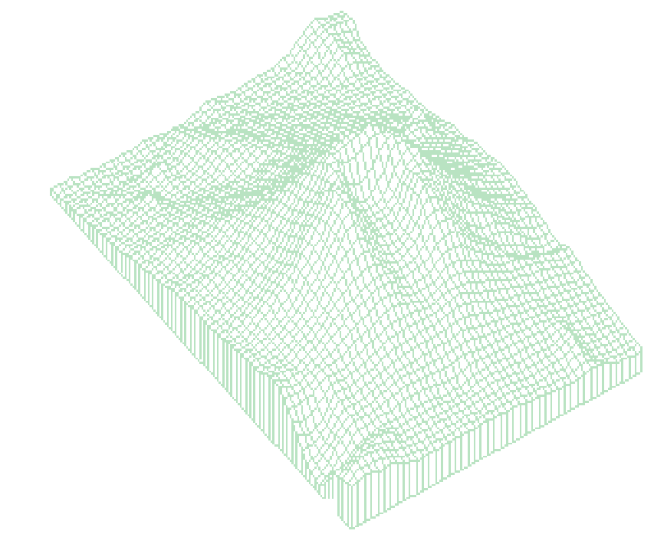
Uzyskiwanie obrazu powierzchni na podstawie danych punktowych
Punkty danych
Model powierzchni

Slide 5
Podstawowe założenia
Dane środowiskowe
  Zazwyczaj określane jako dyskretne (nieciągłe) obserwacje dla punktów, lub wzdłuż profili
  przykłady: rdzenie glebowe, wilgotność gleby, transekty roślinności, dane z posterunków meteorologicznych, itp.
Potrzeba konwersji danych dyskretnych do ciągłych powierzchni wynika z konieczności ich stosowania w modelowaniu za pomocą GIS
  Rozwiązanie problemu – interpolacja

Slide 6
Wprowadzenie do zagadnień interpolacji
Metody interpolacji przestrzennej:
  Podstawowych metod interpolacji istnieje co najmniej kilkanaście, z czego kilka jest powszechnie stosowanych
  Metody interpolacji klasyfikuje się według następujących kryteriów:
    wierne / wygładzające
    deterministyczne / stochastyczne
    lokalne / globalne
    zakładające ciągłość powierzchni / dopuszczające nieciągłość powierzchni
  Przykłady:
    Poligony Thiessen’a
    Średnia ruchoma przestrzenna
    Triangulacja (TIN)
    Kriging
    Funkcje sklejane (spline)

Slide 7
Typ próbkowania
Zastosowana metoda poboru próbek ma podstawowe znaczenie dla wyboru metody i jakości interpolacji
Regularna
Losowa
Profilowa
Losowa stratyfikowana
Preferencyjna
(skupiona)
Izoliniowa

Slide 8
Pytanie…
Na jakiej podstawie wybrać metodę interpolacji dla moich danych?

Slide 9
Interpolacja lokalna czy globalna?
Metody globalne:
  Zastosowanie jednej (pojedynczej) funkcji matematycznej do danych ze wszystkich punktów pomiarowych
  Daje w efekcie najczęściej powierzchnie „wygładzone” (pozbawione lokalnych szczegółów)
Metody lokalne:
  Pojedyncza funkcja matematyczna stosowana jest wielokrotnie do lokalnych podzbiorów danych pomiarowych
  Globalna powierzchnia jest „sklejana” z lokalnych „kawałków” dając szczegółowy obraz zmienności przestrzennej zjawiska

Slide 10
Interpolacja „wierna” czy „wygładzona”?
Metody wierne:
  Ściśle uwzględniają wszystkie dane pomiarowe tak, że znajdują się one zawsze dokładnie na wyinterpolowanej powierzchni
  Wskazane do zastosowania w sytuacji pewności 100% jakości danych pomiarowych (zarówno wartości cechy, jak i lokalizacji punktu pomiarowego)
Metody wygładzające:
  Nie uwzględniają ściśle danych pomiarowych
  Wskazane w sytuacji niepewności co do jakości danych

Slide 11
Interpolacja „ciągła” czy „nieciągła”?
Metody „ciągłe”:
  Dają w efekcie „gładkie” powierzchnie pomiędzy punktami danych
  Wskazane do interpolacje danych charakteryzujących się małą lokalną zmiennością
Metody „nieciągłe”:
  Dają w efekcie powierzchnie o charakterze terasowym (z krawędziami)
  Wskazane do interpolacji danych charakteryzujących się dużą zmiennością lokalną lub danych nieciągłych (z uskokami itp.)

Slide 12
Interpolacja deterministyczna czy stochastyczna?
Metody deterministyczne:
  Stosowane w sytuacji dostatecznej wiedzy na temat modelowanej powierzchni
  Pozwalają na tworzenie modelu jako jednoznacznie określonej powierzchni matematycznej
Metody stochastyczne:
  Umożliwiają uwzględnienie w interpolowanej powierzchni zmienności losowej

Slide 13
Pytanie…
Jakie rodzaje danych wymagają określonego typu metody interpolacyjnej:
  Lokalnej bądź globalnej?
  Wiernej lub wygładzającej?
  Ciągłej bądź nieciągłej?
  Deterministycznej czy stochastycznej?

Slide 14
Metody interpolacji
Większość oprogramowania GIS uwzględnia co najmniej kilka metod interpolacji
Najbardziej typowe z nich to:
  Poligony Thiessen’a
  Triangulacja (Triangulated Irregular Networks –TIN)
  Przestrzenne średnie ruchome
  Powierzchnie trendu

Slide 15
Polygony Thiessen’a
Poligony Thiessen’a (Voronoi):
  Założenie, że wartości cechy w nie opróbowanych lokalizacjach są równe wartościom dla najbliżej położonego punktu pomiarowego
Metoda wektorowa
  Regularnie rozmieszczone punkty dają w tej metodzie regularną siatkę poligonów
  Punkty rozproszone (nieregularnie rozrzucone) powodują powstanie siatki nieregularnych poligonów

Slide 16
Konstrukcja poligonów Thiessen’a

Slide 17
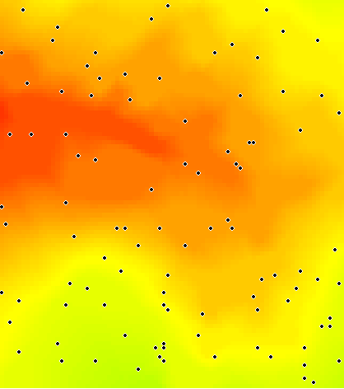
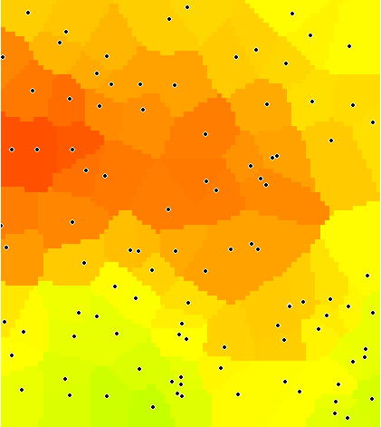
Przykład poligonów Thiessen’a
Rzeczywista powierzchnia z lokalizacjami punktów pomiarowych
Powierzchnia modelowana za pomocą poligonów Thiessen’a

Slide 18
Pytanie…
Do jakiej kategorii interpolacji należy metoda poligonów Thiessen’a:
  Lokalnych czy globalnych?
  Wiernych czy wygładzających?
  Ciągłych czy nieciągłych?
  Deterministycznych czy stochastycznych?
W jakich sytuacjach może (powinna) być używana?

Slide 19
Traingulacja (TIN)
Inna metoda wektorowa często stosowana do tworzenia cyfrowych modeli rzeźby terenu (digital terrain models - DTM)
  Sąsiadujące punkty są łączone liniami (krawędziami), i w efekcie powstaje siatka nieregularnych trójkątów
    Obliczenia rzeczywistej odległości między punktami danych w przestrzeni trójwymiarowej przy pomocy trygonometrii
    Obliczenia interpolowanej wartości z położenia na płaszczyźnie przechodzącej przez trzy sąsiadujące ze sobą punkty pomiarowe

Slide 20
Konstrukcja TIN
dana b
Interpolowana wartość x
dana c
dana c
b
a
c
Widok w planie
Widok izometryczny (rzut 3W)

Slide 21
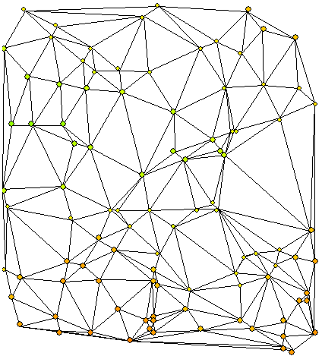
Przykład TIN
Rzeczywista powierzchnia z lokalizacjami punktów pomiarowych
Wynikowa siatka TIN

Slide 22
Pytanie…
Do jakiej kategorii interpolacji należy metoda triangulacji (TIN):
  Lokalnych czy globalnych?
  Wiernych czy wygładzających?
  Ciągłych czy nieciągłych?
  Deterministycznych czy stochastycznych?
W jakich sytuacjach może (powinna) być używana?

Slide 23
Przestrzenna średnia ruchoma
Metoda mająca zastosowanie zarówno dla danych wektorowych, jak i rastrowych:
  Bardzo popularna w GIS
  Oblicza nieznaną wartość cechy dla określonej lokalizacji na podstawie zakresu wartości dla najbliżej lezących punktów pomiarowych
  Kryteria „sąsiedztwa” do obliczeń są określane za pomocą reguły wprowadzanej przez operatora:
    Wielkość, kształt sąsiedztwa i/lub charakter danych

Slide 24
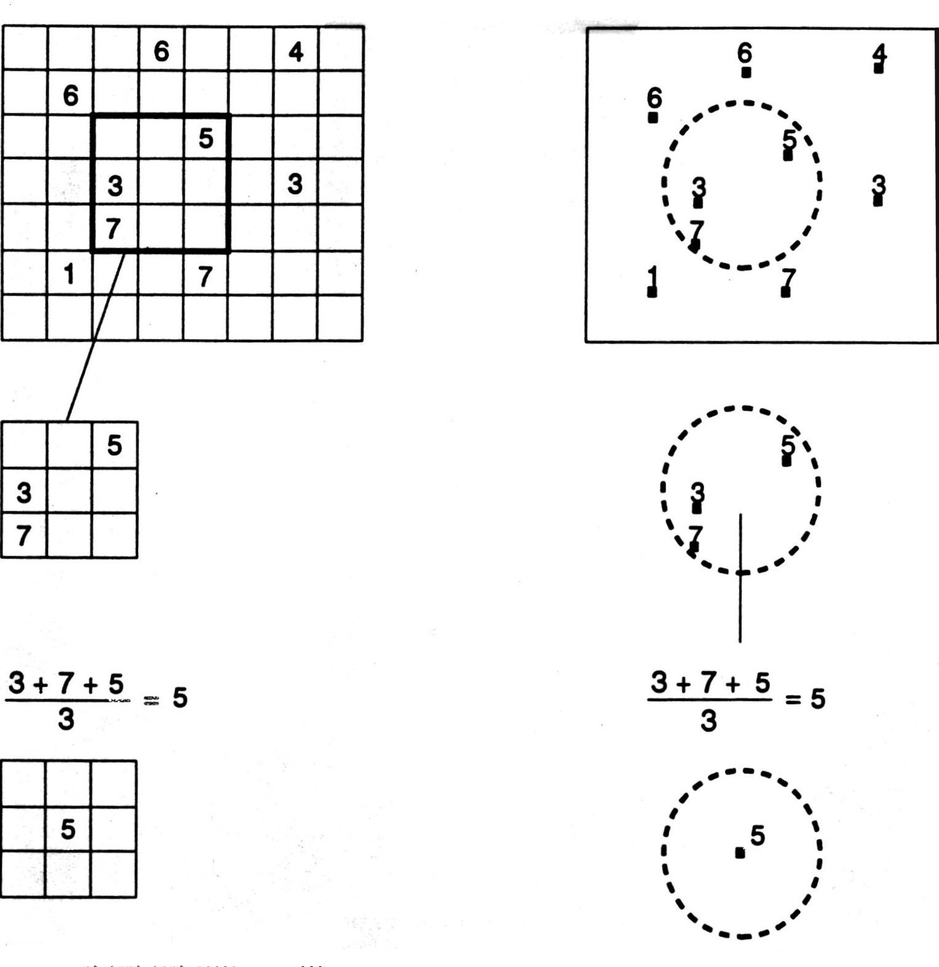
Przestrzenna średnia ruchoma (PŚR) – przykłady definicji sąsiedztwa

Slide 25
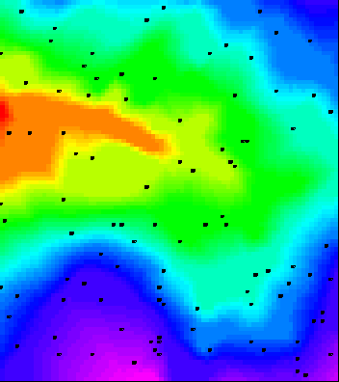
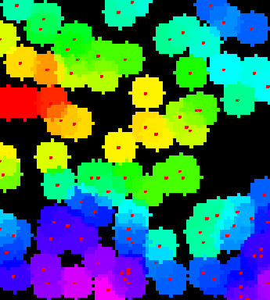
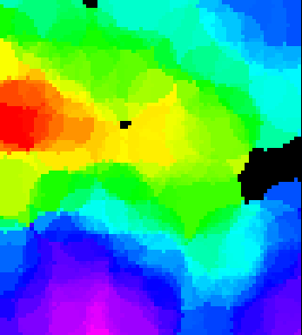
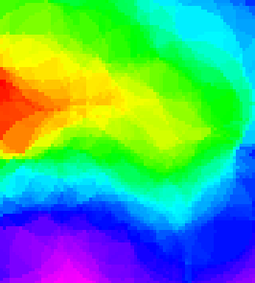
Przykład PŚR (sąsiedztwo koliste)
Rzeczywista powierzchnia
z punktami danych
Powierzchnia modelowana dla sąsiedztwa o promieniu 11
Powierzchnia modelowana dla sąsiedztwa o promieniu 21
Powierzchnia modelowana dla sąsiedztwa o promieniu 41

Slide 26
Pytanie…
Do jakiej kategorii interpolacji należy metoda przestrzennej średniej ruchomej:
  Lokalnych czy globalnych?
  Wiernych czy wygładzających?
  Ciągłych czy nieciągłych?
  Deterministycznych czy stochastycznych?
W jakich sytuacjach może (powinna) być używana?

Slide 27
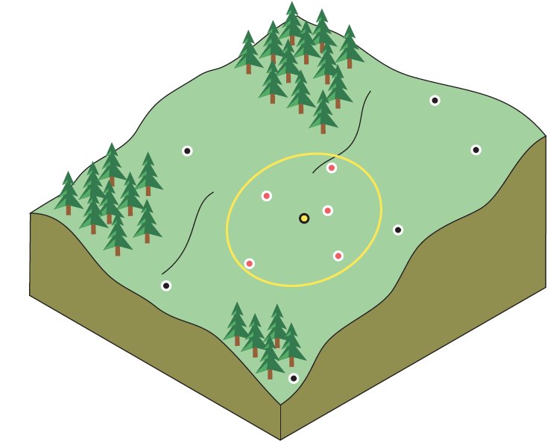
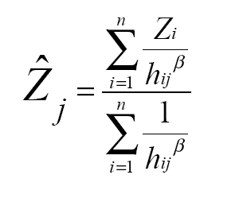
Interpolacja metodą średniej ważonej odległością
(IDW – inverse distance weighted)
W metodzie IDW rola otaczających punkt estymowany danych jest w liczonej średniej zróżnicowana w zależności od odległości
Z_{j}- wartość cechy Z estymowanej w punkcie j
Zi – wartość cechy Z zmierzona w punkcie i (jednym z n punktów danych w otoczeniu)
hij – efektywna odległość między punktami i i j
β - wykładnik potęgowy – waga odległości

Slide 28
Powierzchnie trendu
Wykorzystanie regresji wielomianowej aby dopasować metodą najmniejszych kwadratów powierzchnię do punktów danych
  Zazwyczaj operator może decydować o stopniu wielomianu stosowanego w dopasowaniu powierzchni
  Wraz ze wzrostem stopnia wielomianu dopasowywana powierzchnia staje się coraz bardziej skomplikowana
    Nie zawsze wielomian wyższego stopnia generuje powierzchnię bardziej dokładną – jest to uzależnione od charakteru danych
    Im niższy błąd RMS tym lepiej interpolowana powierzchnia odwzorowuje punkty danych
    Najczęściej stosuje się wielomiany od 1 do 3 rzędu

Slide 29
Typowe funkcje równań trendu
Planarna: z(x,y) = A + Bx + Cy
Bi-liniowa: z(x,y) = A + Bx + Cy + Dxy
Kwadratowa: z(x,y) = A + Bx + Cy + Dx² + Exy + Fy²
Sześcienna: z(x,y) = A + Bx + Cy + Dx² + Exy + Fy² + Gx³ + Hx²y + Ixy² + Jy³

Slide 30
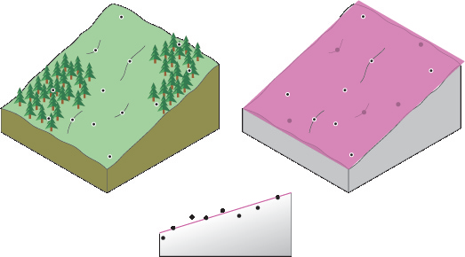
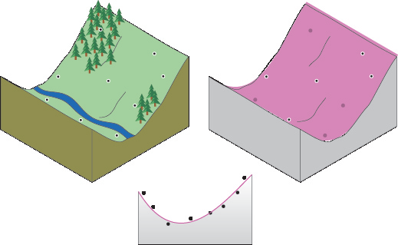
Dopasowanie powierzchni trendu wielomianem pierwszego stopnia
Punkty interpolowane
Punkty danych

Slide 31


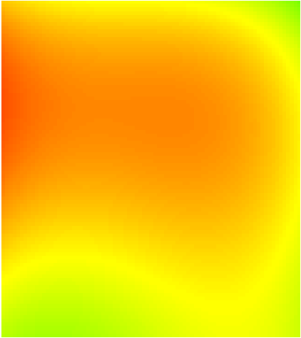
Przykłady powierzchni trendu
Rzeczywista powierzchnia z lokalizacją pomiarów
Trend planarny
Trend kwadratowy
Trend sześcienny
Jakość dopasowania
(R²) = 45,42 %
Jakość dopasowania
(R²) = 82,11 %
Jakość dopasowania
(R²) = 92,72 %

Slide 32
Pytanie…
Do jakiej kategorii interpolacji należy metoda powierzchni trendu:
  Lokalnych czy globalnych?
  Wiernych czy wygładzających?
  Ciągłych czy nieciągłych?
  Deterministycznych czy stochastycznych?
W jakich sytuacjach może (powinna) być używana?

Slide 33
Najczęściej spotykane problemy
Jakość opracowywanych danych
  Za mała ilość
  Ograniczony zasięg lub nierównomierne pokrycie analizowanego obszaru
  Niepewność odnośnie jakości danych: dokładność lokalizacji i wyników pomiarów
Efekt krawędzi
  Potrzeba posiadania danych z poza analizowanego obszaru
  Podniesienie jakości interpolacji i uniknięcie zniekształceń w strefach granicznych

Slide 34
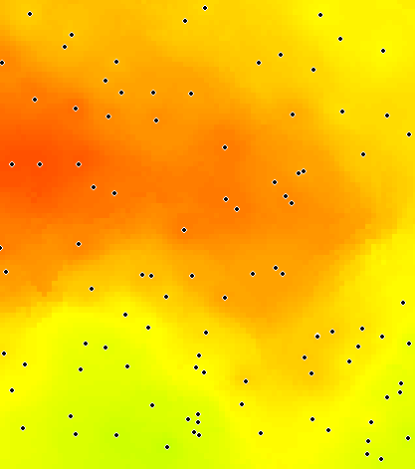

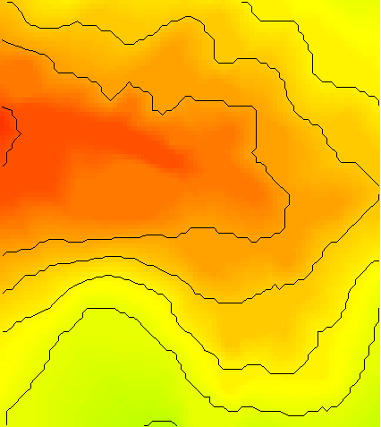
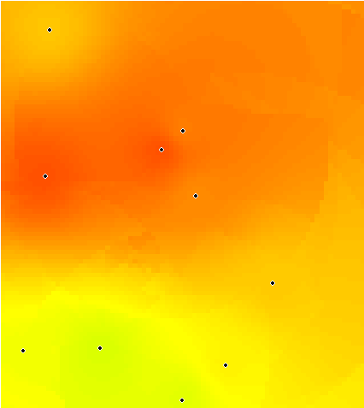
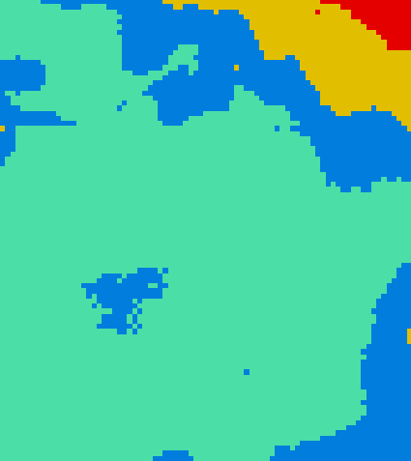
Wpływ ilości danych
Interpolacja w oparciu o 100 punktów danych
Mapa rokładu błędów
Niski
Rzeczywista powierzchnia
Wysoki
Interpolacja w oparciu o 10 punktów danych
Mapa rozkładu błędów

Slide 35
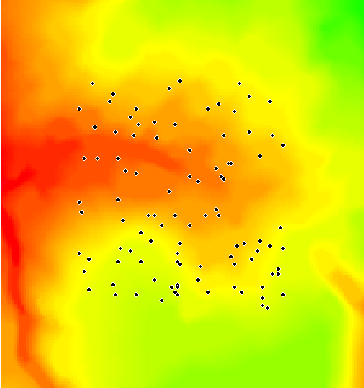
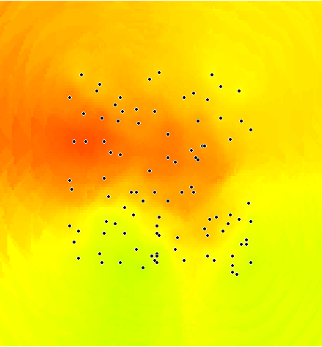
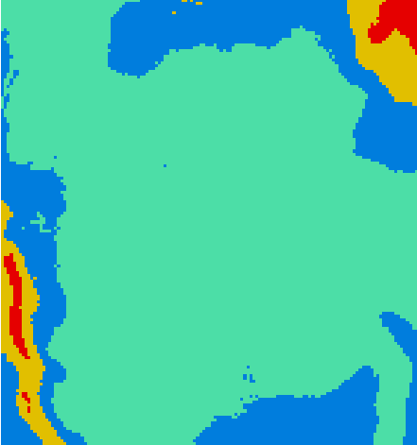
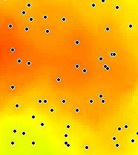
Efekt krawędzi
Rzeczywista powierzchnia z lokalizacją punktów danych
Mapa rokładu błędów w odniesieniu do zasięgu danych
Powierzchnia interpolowana
Niski
Wysoki

Slide 36
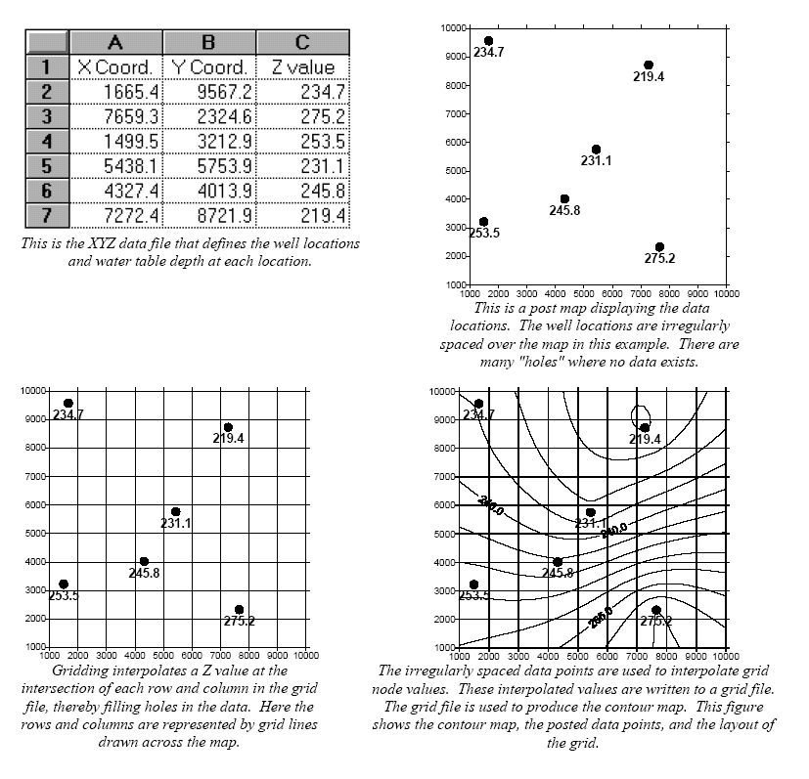
Typowa sekwencja czynności przy automa-tycznej interpo-lacji

Slide 37
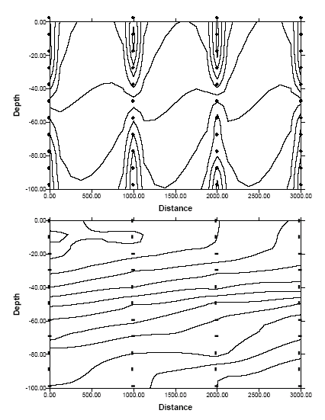
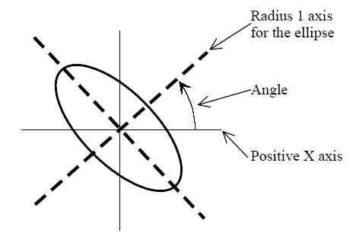
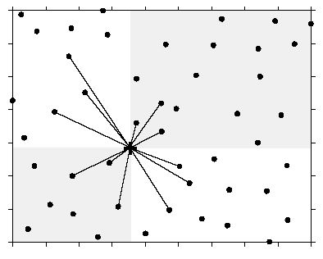
Problem wyboru punktów danych w sąsiedztwie punktu estymowanego

Slide 38
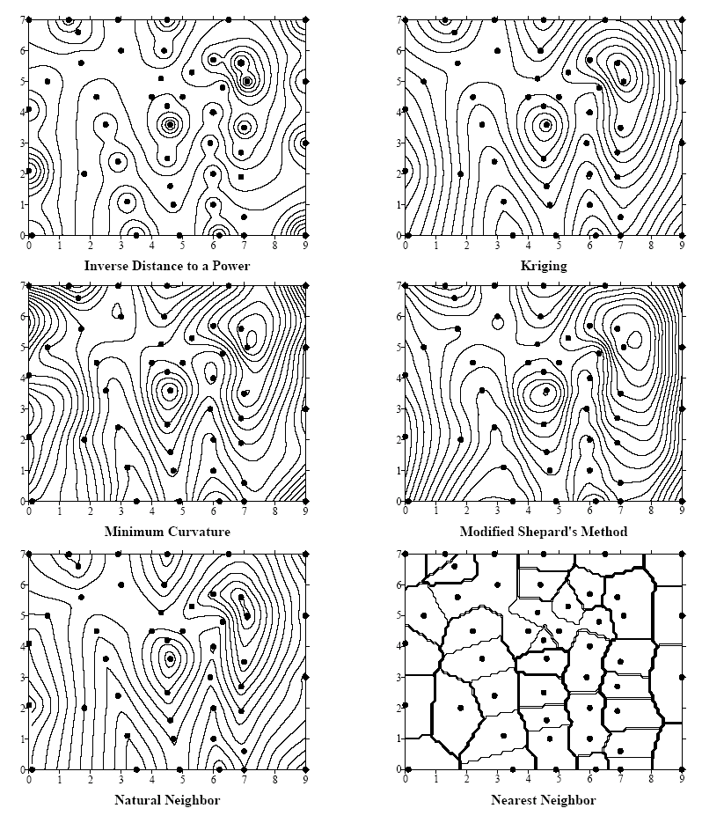
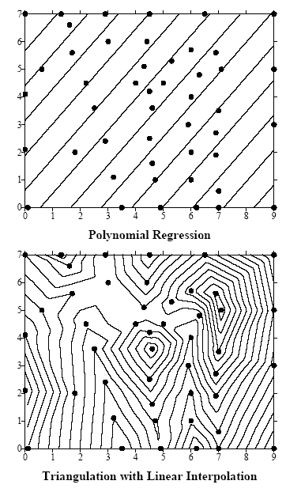
Porównanie interpolacji tych samych danych wykonanych różnymi metodami

Slide 39
Podsumowanie
Interpolacja punktowych danych przestrzennych to istotny składnik GIS
Istnieje wiele metod interpolacji które można podzielić na grupy
  lokalne/globalne, wierne/wygładzające, ciągłe/nieciągłe and deterministyczne/stochastyczne
  Wybór właściwej metody jest często podstawą uzyskania dobrych rezultatów
Błędy i jakość wyników
  Kiepskie dane pomiarowe (lokalizacja i wartości cechy)
  Zły wybór i/lub zastosowanie metody interpolacyjnej

Slide 40
Dane ze Spitsbergenu: zmienna b1_03b
Lokalizacja
punktów pomiarowych
Powierzchnia rzeczywista

Slide 41
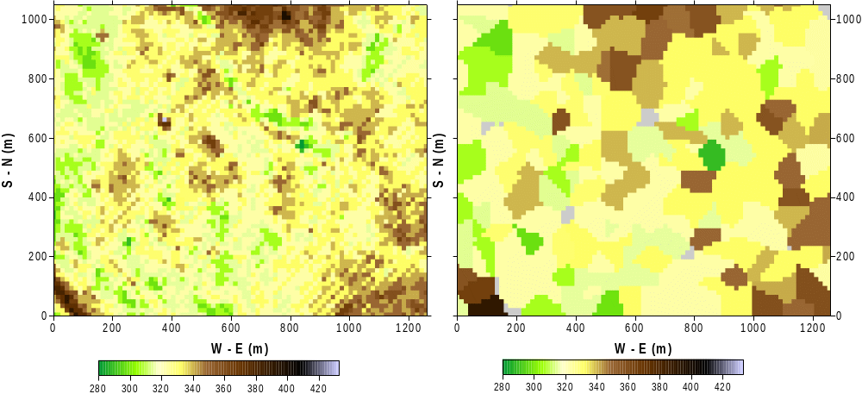
Spitsbergen – zmienna b1_03b
Powierzchnia rzeczywista
Interpolacja – poligony Thiessena

Slide 42
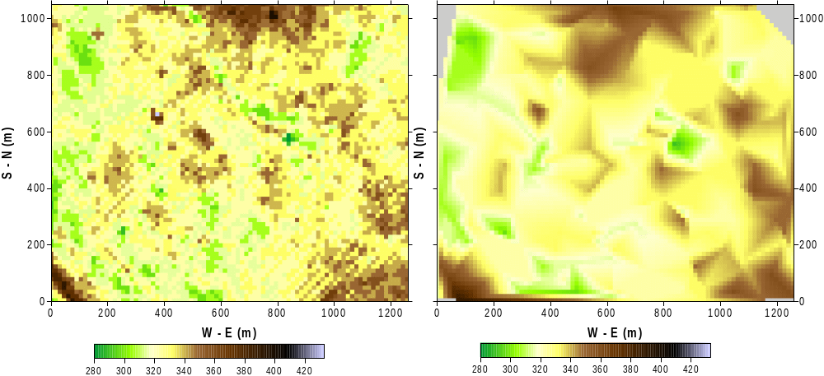
Spitsbergen – zmienna b1_03b
Powierzchnia rzeczywista
Interpolacja – TIN

Slide 43
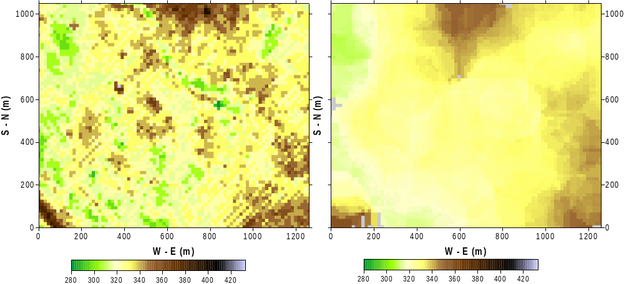
Spitsbergen – zmienna b1_03b
Powierzchnia rzeczywista
Interpolacja – średnia ruchoma

Slide 44
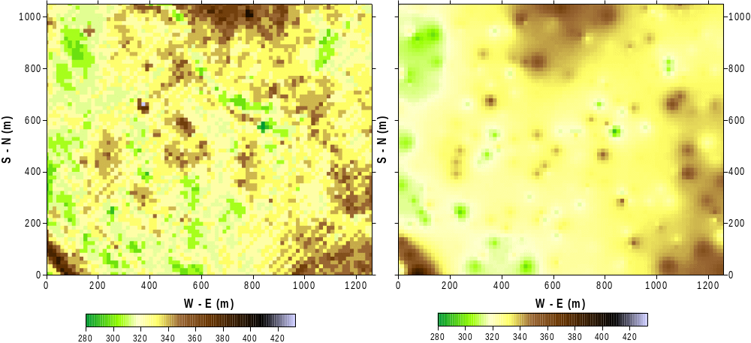
Spitsbergen – zmienna b1_03b
Powierzchnia rzeczywista
Interpolacja – IDW (β = 2)

Slide 45
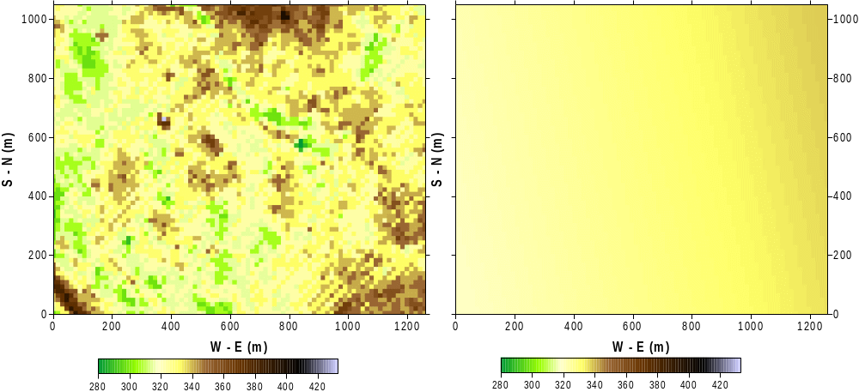
Spitsbergen – zmienna b1_03b
Powierzchnia rzeczywista
Interpolacja – wielomian (1st)

Slide 46
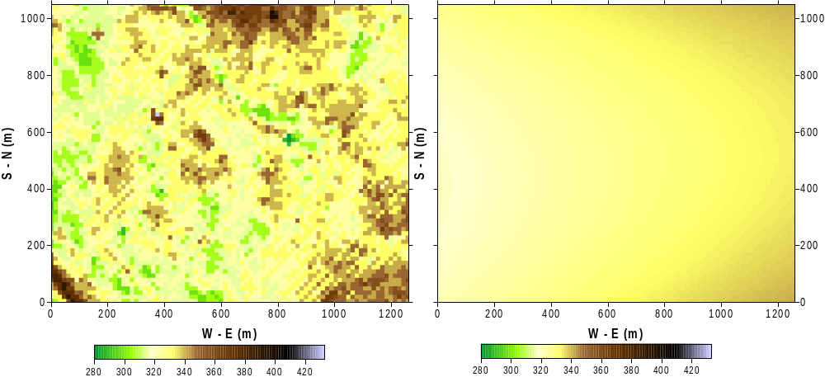
Spitsbergen – zmienna b1_03b
Powierzchnia rzeczywista
Interpolacja – wielomian (2st)

Slide 47
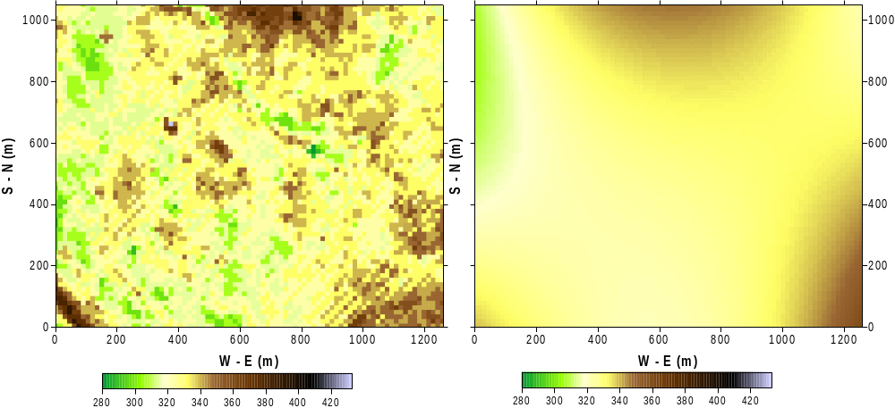
Spitsbergen – zmienna b1_03b
Powierzchnia rzeczywista
Interpolacja – wielomian (3st)

Slide 48
Spitsbergen – zmienna b1_03b
Powierzchnia rzeczywista
Interpolacja – wielomian (3st)

Slide 49
Spitsbergen – zmienna b1_03b
Powierzchnia rzeczywista
Interpolacja – zwykły kriging (OK)

Slide 50
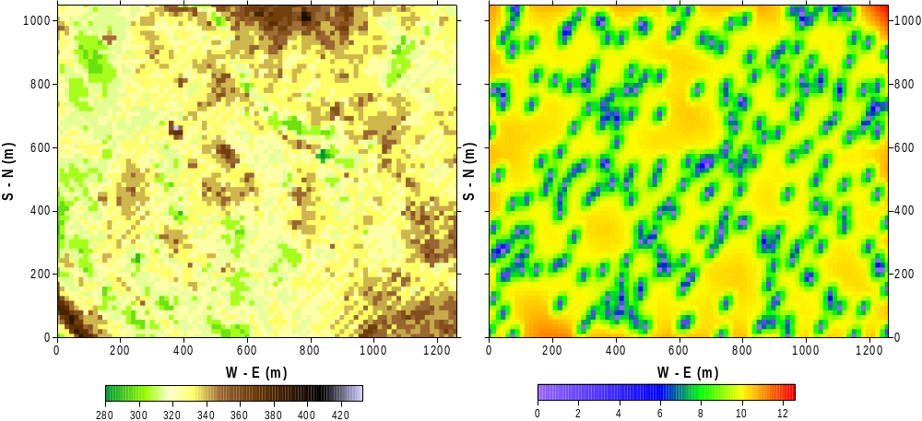
Spitsbergen – zmienna b1_03b
Powierzchnia rzeczywista
Błędy geometryczne interpolacji OK

Slide 51
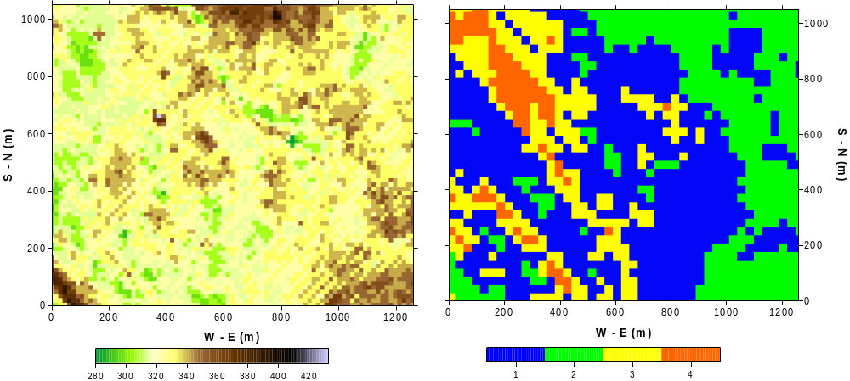
Spitsbergen – zmienna b1_03b
Dane uzupełniające – zmienna
jakościowa (np. mapa)
Powierzchnia rzeczywista

Slide 52
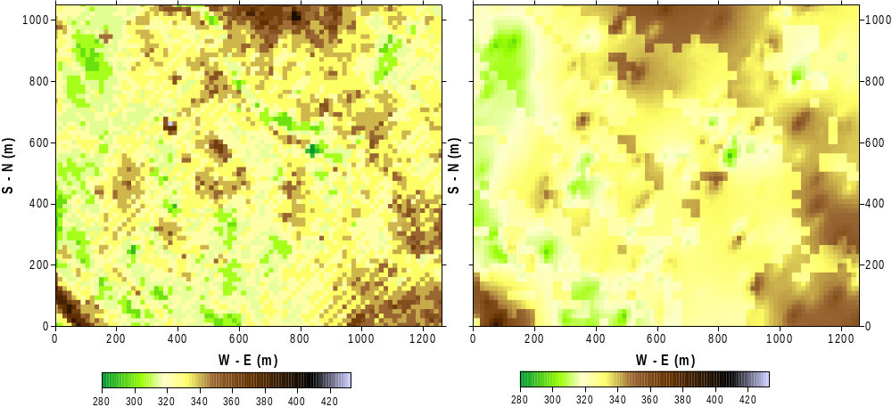
Spitsbergen – zmienna b1_03b
Interpolacja OK z wykorzystaniem
danych jakościowych
Powierzchnia rzeczywista

Slide 53
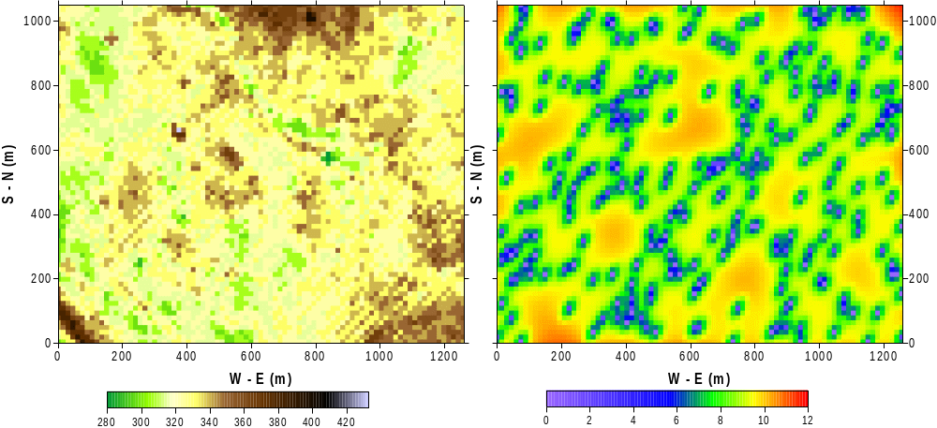
Spitsbergen – zmienna b1_03b
Powierzchnia rzeczywista
Błędy geometryczne interpolacji OK
z wykorzystaniem danych jakościowych

Slide 54
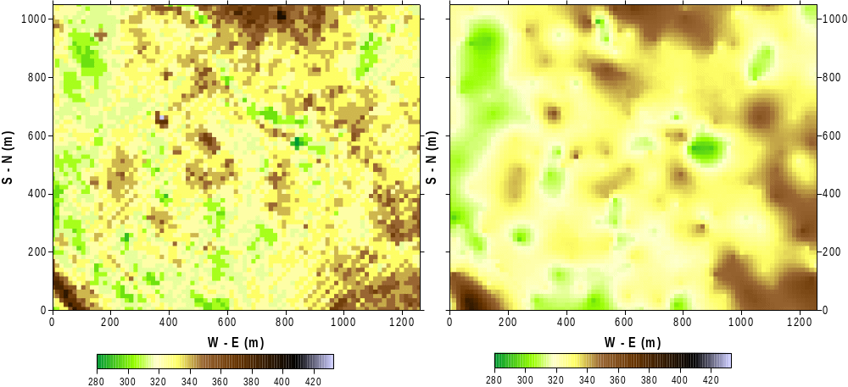
Spitsbergen – zmienna b1_03b
Interpolacja coOK z wykorzystaniem
skorelowanych danych ilościowych (dodatkowe 100 punktów)
Powierzchnia rzeczywista

Slide 55
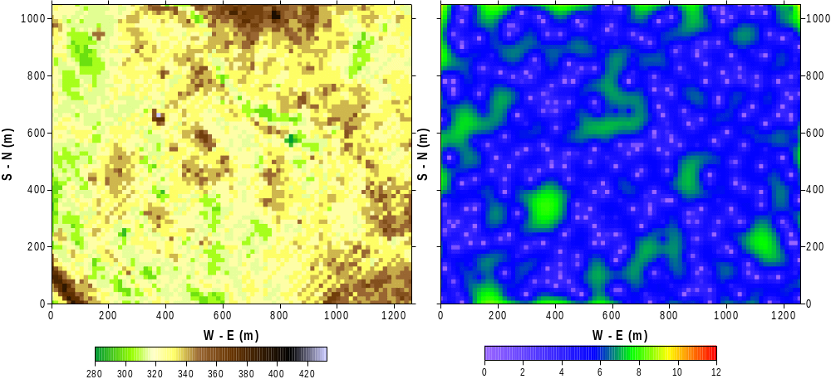
Spitsbergen – zmienna b1_03b
Powierzchnia rzeczywista
Błędy geometryczne interpolacji coOK

